Slide 1

Parte 4: Coordinación y Evaluación de Manejo de Incidentes

Slide 2
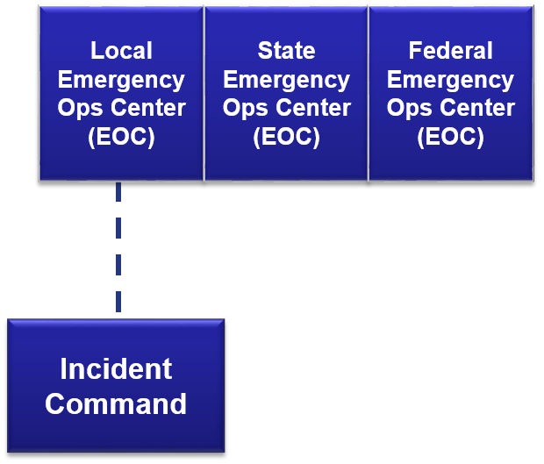
Apoyo y Coordinación de Múltiples Agencias
Proporcionar soporte y coordinación al comando de incidentes mediante:
  Tomar decisiones de política.
  Estableciendo prioridades.
  Resolver problemas de recursos críticos.
  Facilitando el apoyo logístico y el seguimiento de recursos.
  Recopilar, analizar y difundir información.

Slide 3
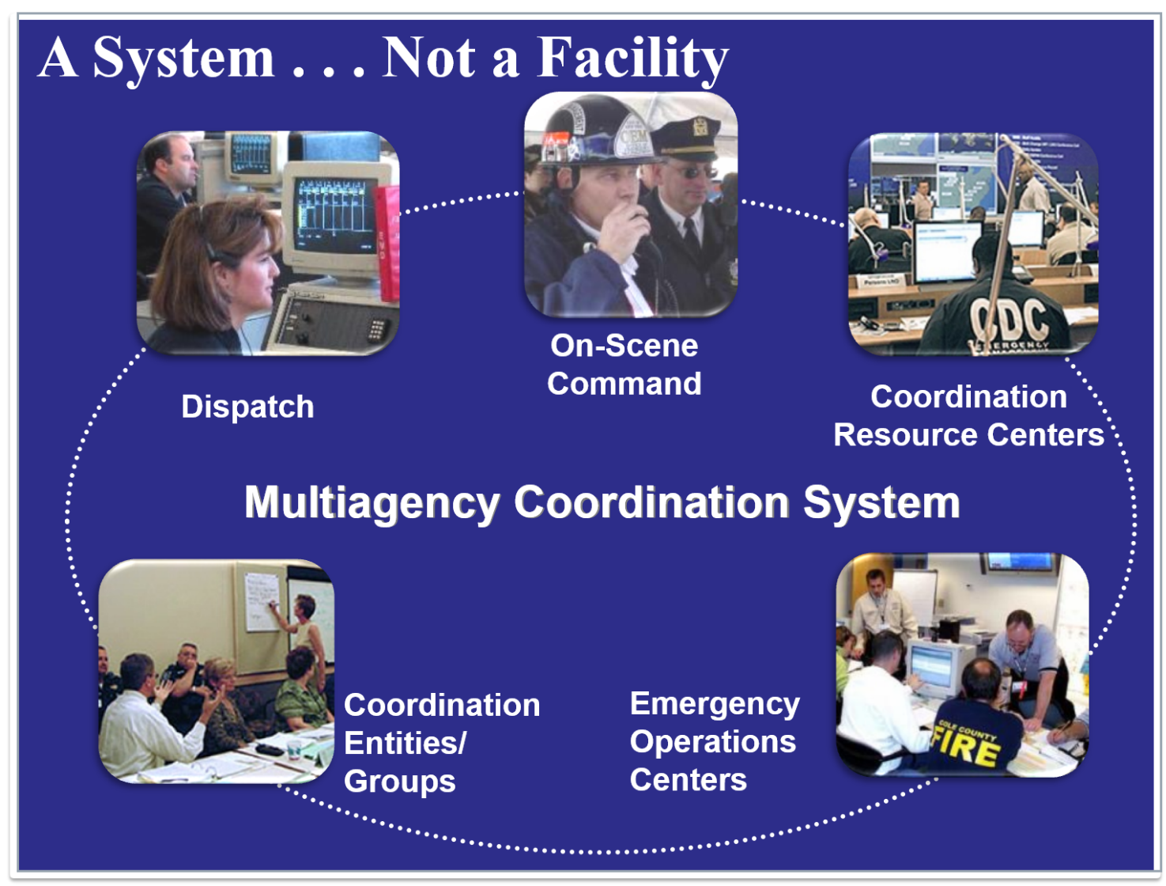

Slide 4
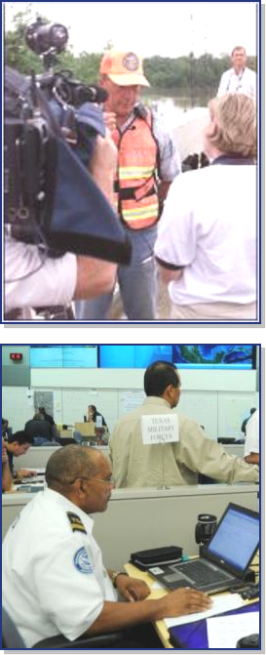
Manejando la Información Pública
El Oficial de Información Pública:
  Representa y notifica el Comando de incidentes.
  Administra los medios de comunicación en el sitio y las consultas públicas.
El Centro de Información Conjunta (JIC, por sus siglas en inglés) es una ubicación física utilizada para coordinar:
  Información de emergencia crítica.
  Comunicaciones de crisis.
  Funciones de asuntos públicos.

Slide 5

Hablando con Una Sola Voz
  Los Ejecutivos/Altos Funcionarios deben coordinar e integrar los mensajes con los oficiales de información pública en el sitio y otras agencias.
  Se utiliza un Sistema de Información Conjunto (procedimientos y protocolos establecidos) para ayudar a garantizar la coordinación de los mensajes.

Slide 6
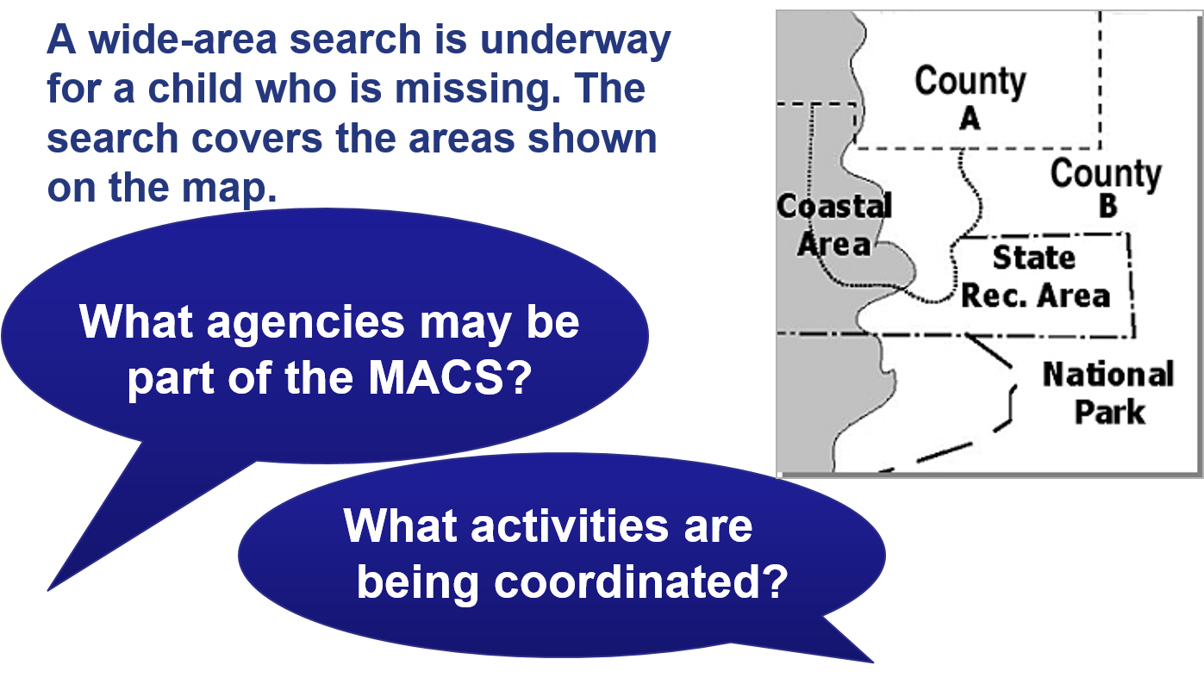
Coordinación Entre Agencias

Slide 7

Evaluación del Manejo del Incidente
La evaluación es una importante responsabilidad de liderazgo. Los métodos de evaluación incluyen:
  Informe de acción correctiva/revisión posterior a la acción.
  Análisis posterior al incidente.
  Sesión informativa
  Crítica posterior al incidente.
  Planes de mitigación.

Slide 8
Revisión Después de la Acción
Asegúrese de que se realice una revisión posterior a la acción y responda las siguientes preguntas:
  ¿Qué nos propusimos hacer?
  ¿Qué sucedió realmente?
  ¿Por qué sucedió?
  ¿Qué vamos a hacer diferente la próxima vez?
  ¿Hay lecciones aprendidas que deberían compartirse?
  ¿Qué seguimiento se necesita?

